Slide 1


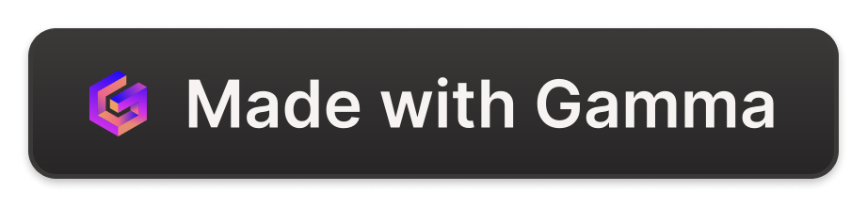
Reconocimiento de Dígitos con Regresión Multinomial y Redes Neuronales
El reconocimiento de dígitos es una técnica utilizada en inteligencia artificial para identificar y clasificar números escritos a mano. En este proyecto, se exploró cómo las técnicas de regresión multinomial y redes neuronales pueden mejorar la precisión del reconocimiento de dígitos.
by ARBUÉS ENRIQUE PÉREZ VILLEGAS

Slide 2

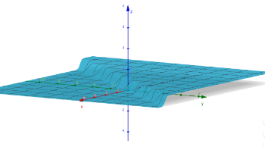
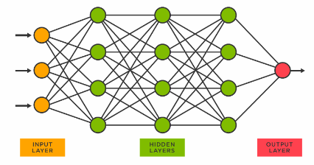
Introducción
El objetivo de este proyecto es mejorar la precisión del reconocimiento de dígitos escritos a mano. El reconocimiento de dígitos es una técnica importante para aplicaciones como la identificación de caracteres en imágenes escaneadas y la autenticación de usuarios.
Regresión Multinomial
La regresión multinomial utiliza una combinación lineal de entradas para predecir la probabilidad de una salida categorizada. En este proyecto, se utilizó para predecir el valor numérico de un dígito.[1]
Redes Neuronales
Las redes neuronales son un modelo de aprendizaje de máquina que se basa en la estructura y función del cerebro humano teniendo los mas simples un input y output.[2]

Slide 3
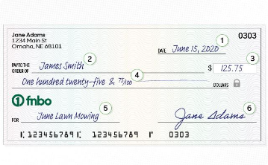
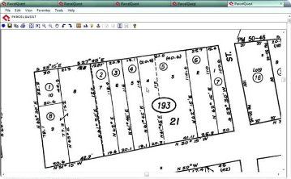
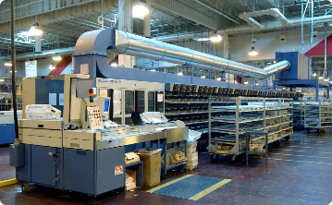
Importancia del Reconocimiento de Dígitos
El reconocimiento de dígitos es esencial en varias áreas, como el sistema bancario, la facturación y el correo. Mejorar la precisión del reconocimiento de dígitos puede llevar a una mayor eficiencia en estas áreas y reducir el riesgo de errores humanos.
[3]
[4]
[5]
Sistema Bancario
Facturación
Correo
Los cheques y los formularios de transferencia bancaria a menudo contienen números escritos a mano que deben ser reconocidos y procesados.
Los números escritos a mano en los formularios de entrega también deben ser identificados para garantizar que el paquete se entregue correctamente.
El reconocimiento de dígitos se utiliza en las oficinas de correos para clasificar y dirigir el correo a su destino correcto.

Slide 4

Metodología
Se utilizaron dos técnicas de aprendizaje de máquina para construir un modelo de reconocimiento de dígitos. También se utilizó preprocesamiento de datos para mejorar el desempeño del modelo, todo esto fue en echo en el lenguaje de programacion python.
1
Preprocesamiento de Datos
Los datos se limpiaron y normalizaron antes de ser utilizados en el modelo. Esto incluyó la eliminación de características irrelevantes y la normalización de la escala.
Regresión Multinomial
2
Se utilizó la regresión multinomial para construir un modelo que pueda predecir el valor numérico de un dígito. Apoyándonos de la librería Sklearn
3
Redes Neuronales
Se utilizó una red neuronal para comparar su desempeño con la regresión multinomial. La red neuronal tenía una arquitectura de capas densamente conectadas. Apoyándonos de la librería Tensorflow

Slide 5
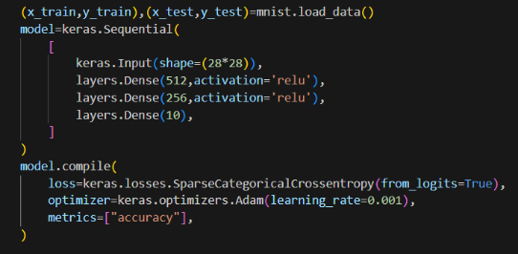
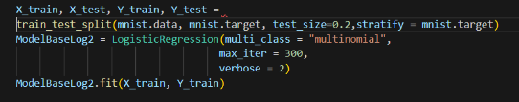
Construcción del Modelo
Los modelos se construyeron utilizando el lenguaje de programación Python y la biblioteca Scikit-Learn. Los modelos se entrenaron utilizando un conjunto de datos etiquetados de dígitos escritos a mano.
1
Regresion Logistica Multinomial
2
Red Neuronal

Slide 6

Resultados y Comparación
Se evaluó el desempeño de ambos modelos utilizando un conjunto de datos de prueba.
Desempeño de la Regresión Multinomial
Desempeño de las Redes Neuronales
Se logró:
Se logró una precisión y Exactitud del 98% con la red neuronal, lo que indica que las redes neuronales son una técnica más efectiva para el reconocimiento de dígitos.
Exactitud (Accuracy): 0.9196 Precisión (Precision): 0.9195

Slide 7
Conclusiones
El reconocimiento de dígitos es una técnica importante en varias áreas.
Las redes neuronales pueden mejorar significativamente la precisión del reconocimiento de dígitos en comparación con la regresión multinomial.
Flask es la biblioteca más conveniente, rápida y sencilla para crear la página web y probar estos modelos.

Slide 8
Mejoras
Implementar un diseño más atractivo
Incluir gráficos y visualizaciones de datos
Usa las CNN para eliminar el ruido
Mejorar el los datos de entrenamiento y en los filtros al mandar las imagenes

Slide 9
References de las imagenes
[1]: Cloud Software Group, Inc. (2023). ¿Qué es una red neuronal? Recuperado de https://www.cloudsoftware.com/neural-networks
[2]: FNBO. (2021). Cómo escribir un cheque. FNBO Blog en Español
[3]:ParcelQuest. (2012, diciembre 21). Reading a Parcel Map [Video]. YouTube
[4]:Ryder, D. (2020). DBCS machine [Photograph]. Business Insider.

Slide 10

Preguntas y Respuestas

